Slide 1



المستوى
المقاعد
محدودة
1
النشاط العلمي
المرجع: الفضاء في النشاط العلمي
الدرس الرابع : كيف أنجز مجسما لمزرعة؟
الوحدة 4
الأسبوع 4

Slide 2






خاص بالأستاذ
الشروط والوسائل الديداكتيكية والتقنية
مؤشر الليزر
مطابقة الشرائح لإطار العرض
المذكرة اليومية: جذاذة
حاسوب جاهز يتضمن شرائح الدرس

Slide 3
خاص بالأستاذ
تقديم الوحدة الثانية
الحيوانات تنمو
الدرس 1
الحيوانات تتغذى
الدرس 2
الحيوانات تتنقل
الدرس 3
كيف أنجز مجسما لمزرعة؟
الدرس 4
أدعم تعلماتي و أنميها
أقوم تعلماتي

Slide 4
درس اليوم
كيف أنجز مجسما لمزرعة؟

Slide 5

خاص بالأستاذ
مراحل الحصة
لماذا اخترت مشروعي ؟
1
أضع تصميما لمشروعي
2
أنجز مشروعي
3
أقدم مشروعي
4

Slide 6
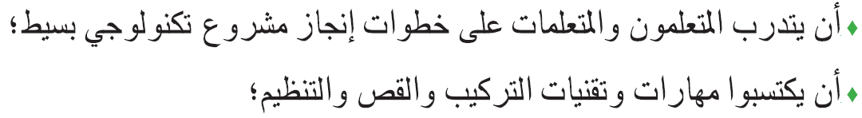

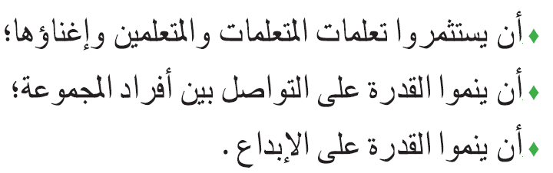
خاص بالأستاذ
عند نهاية الحصة
على الأقل % 80 من المتعلمين سيكونون قادرين على:

Slide 7



ضعوا الكراسة في القمطر.
Version provisoire pour la formation des enseignants
Version provisoire pour la formation des enseignants

Slide 8

مرحبا بكم ، سننطلق في حصة النشاط العلمي.
Version provisoire pour la formation des enseignants
Version provisoire pour la formation des enseignants

Slide 9
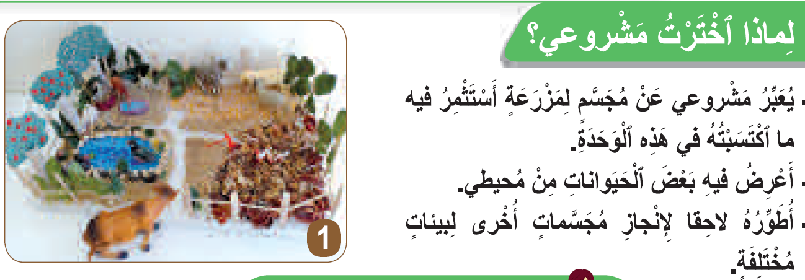
لماذا اخترت مشروعي ؟
Version provisoire pour la formation des enseignants
Version provisoire pour la formation des enseignants

Slide 10
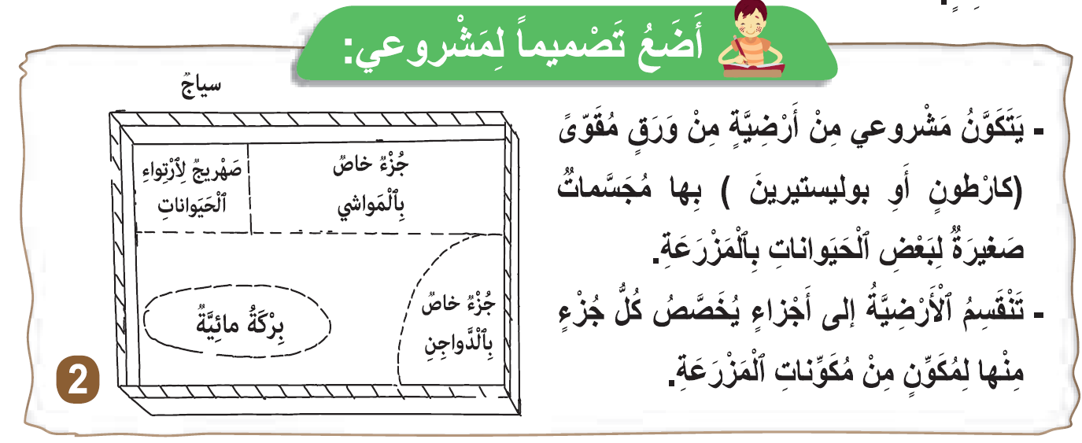
أضع تصميما لمشروعي
Version provisoire pour la formation des enseignants
Version provisoire pour la formation des enseignants

Slide 11
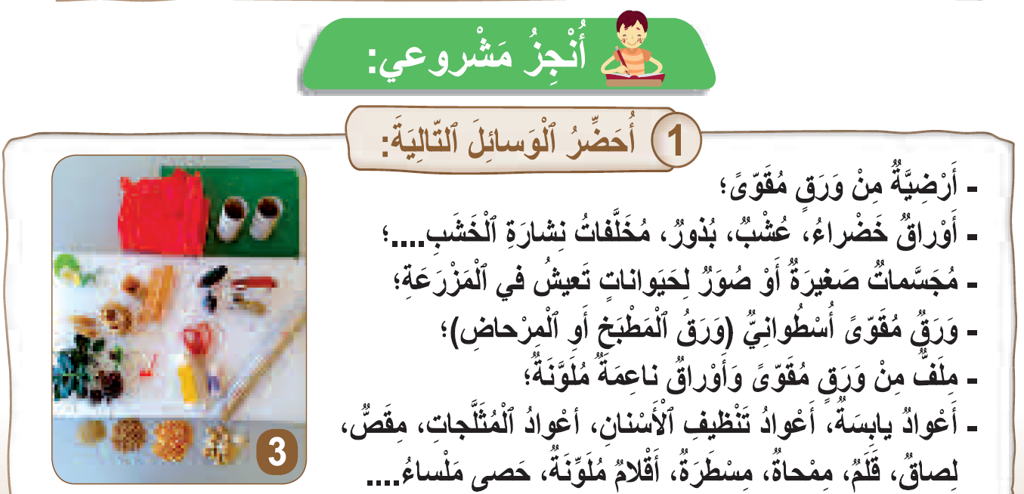
أنجز مشروعي
Version provisoire pour la formation des enseignants
Version provisoire pour la formation des enseignants

Slide 12
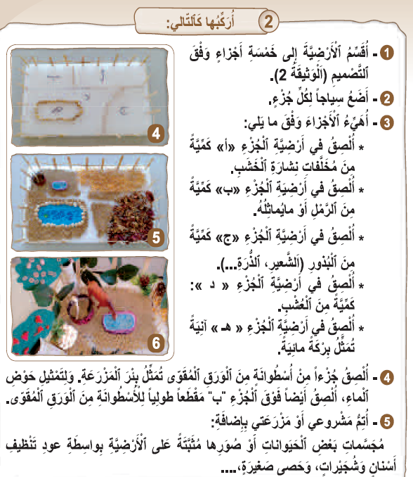
أنجز مشروعي
Version provisoire pour la formation des enseignants
Version provisoire pour la formation des enseignants

Slide 13
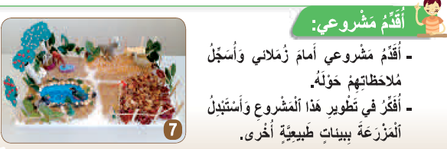
أقدم مشروعي
Version provisoire pour la formation des enseignants
Version provisoire pour la formation des enseignants

Slide 14
اختتام الحصة
ماذا تعلمنا اليوم؟

Slide 15

تعلمنا كيف نتوقع ما سيحدث في الحكاية من خلال ملاحظة الصورة.
تذكروا أحداث حكايتنا سوف نستمع إليها ونواصل فهمها في الحصة المقبلة
إلى الحصة القادمة

